Slide 1
The case for behavioral strategy Dan Lovallo and Olivier Sibony

Slide 2
La prise de décision
Données
Jugement
Décision
Processus

Slide 3
Comportement
« the cognitive biases »
L’aspect psychologique des décideurs est à prendre en compte
Notes:
Reprendre des éléments de l’intro : répercutions du comportement humain sur l’économie par ex
Trouver une traduction a cognitive biases

Slide 4
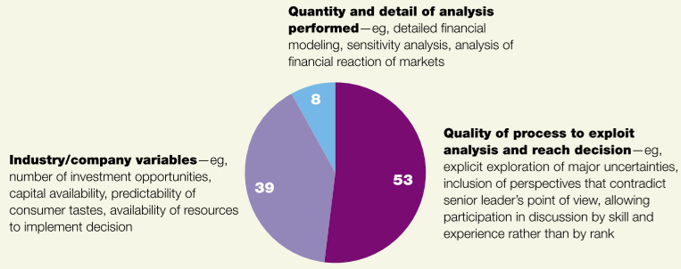
Processus de décision
Collecte et analyse des faits
Jugement et insight
(intelligence, lucidité, perception, sagesse)
Prise de décision
"Good analysis
in the hands of managers
who have good judment
won't naturally yield good decisions"
"Superb analysis is useless
unless the decision process gives it a fair hearing"
Processus de décision s'opposant aux biais cognitifs et limitant leurs impacts
Notes:
Habitudes
Formation
Sélection des cadres
Culture organisationnelle
Résistance aux feedbacks

Slide 5
Stratégie comportementale
the cognitive biases
Expérience
Incertitude
Immobilisme
Intérêt personnel
Aspect social
Notes:
traduction

Slide 6
Stratégie comportementale
Adopter la stratégie comportementale
Identifier les décisions importantes
Identifier les décisions critiques
Respect des procédures
Utiliser les outils à portée de main
Notes:
4eme point : faire le lien avec le BI;

Slide 7
Contrer le préjugé de la reconnaissance de forme
Changer l’angle de vision
Tester des hypothèses alternatives
Contrer le préjugé de l’orientation vers l’action
Reconnaître l’incertitude
Attention à l’optimisme excessif

Slide 8
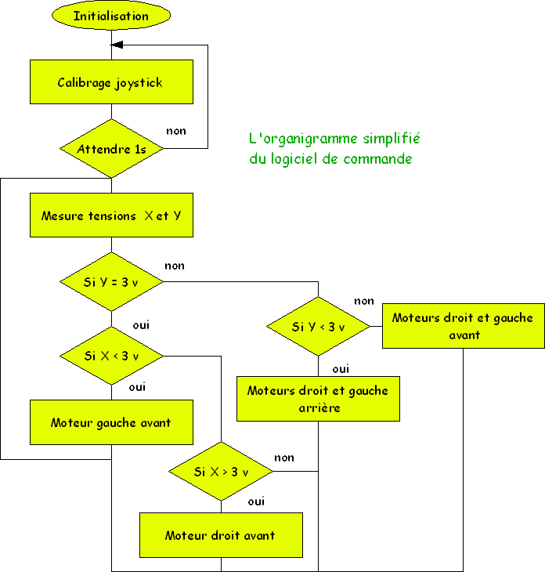
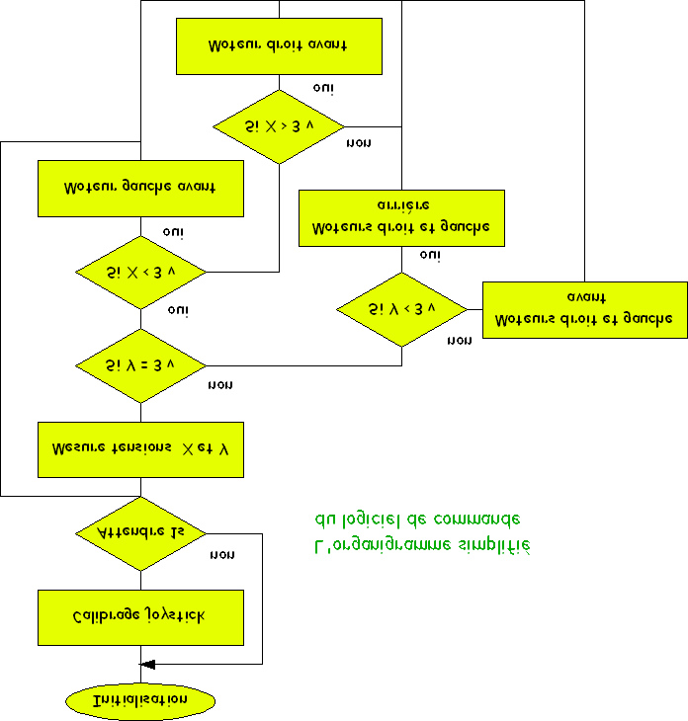

Biais cognitifs dans les décisions organisationnelles :: biais :: PATTERN
Modifier l'angle de vision
Envisager des hypothèses alternatives

Slide 9
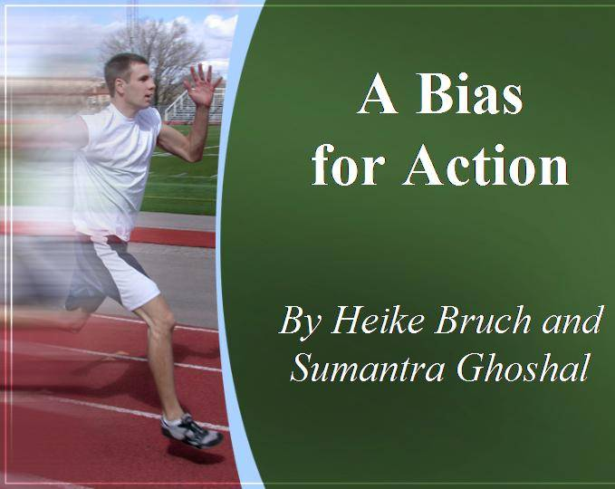
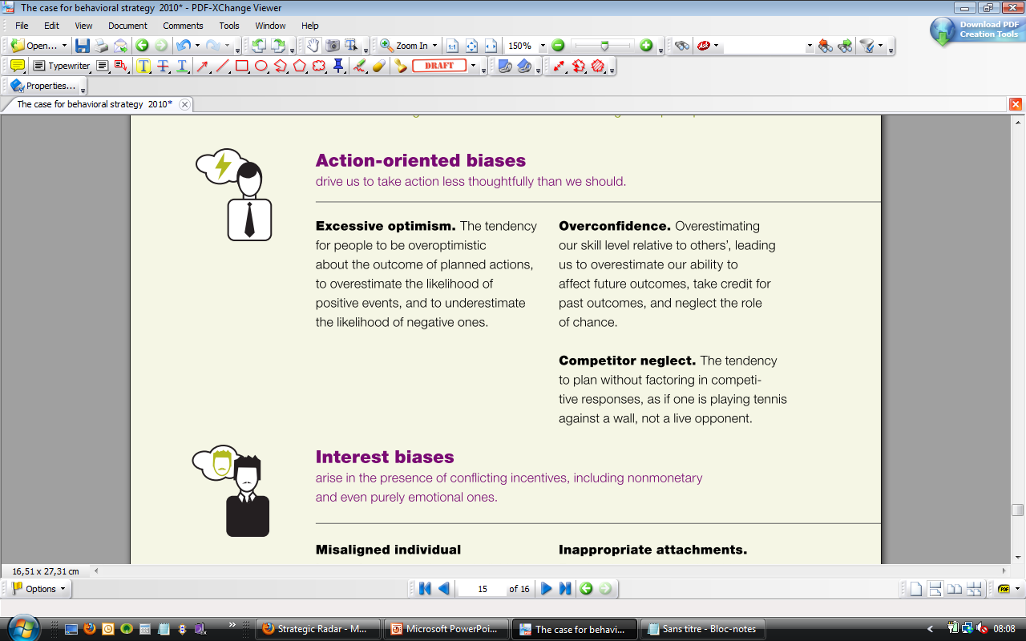
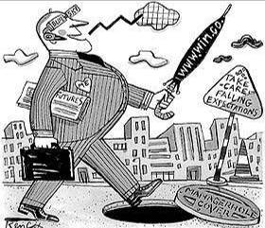

Biais cognitifs dans les décisions organisationnelles :: biais :: ACTION
"The authors present simple strategies for bolstering willpower and provide ways managers can use the willpower of others to encourage collective action." (http://growyourleaders.com)
Reconnaissance de l'incertitude
Décision // Implémentation
TOOLS : scenario planning, decision trees, premortem
Monitoring's metrics
Notes:
Step 1: Preparation. Team members take out sheets of paper and get relaxed in their chairs. They should already be familiar with the plan, or else have the plan described to them so they can understand what is supposed to be happening.
Step 2: Imagine a fiasco. When I conduct the PreMortem, I say I am looking into a crystal ball and, oh no, I am seeing that the project has failed. It isn’t a simple failure either. It is a total, embarrassing, devastating failure. The people on the team are no longer talking to each other. Our company is not talking to the sponsors. Things have gone as wrong as they could. However, we could only afford an inexpensive model of the crystal ball so we cannot make out the reason for the failure. Then I ask, “What could have caused this?”
Step 3: Generate reasons for failure. The people on the team spend the next three minuted writing down all the reasons why they believe the failure occurred. Here is where intuitions of the team members come into play. Each person has a different set of experiences, a different set of scars, and a different mental model to bring to this task. You want to see what the collective knowledge in the room can produce.
Step 4: Consolidate the lists. When each member of the group is done writing, the facilitator goes around the room, asking each person to state one item from his or her list. Each item is recorded in a whiteboard. This process continues until every member of the group has revealed every item on their list. By the end of this step, you should have a comprehensive list of the group’s concerns with the plan as hand.
Step 5: Revisit the plan. The team can address the two or three items of greatest concern, and then schedule another meeting to discuss ideas for avoiding or minimising other problems.
Step 6: Periodically review the list. Some project leaders take out the list every the list every three to four months to keep the spectre of failure fresh, and re-sensitise the team to the problems that may be emerging. (pp 89–90)
http://www.anecdote.com.au/archives/2006/12/the_premortem_a.html

Slide 10
Contrer le préjugé de la stabilité
Brasser nos affaires
Danger de l’idée initiale
Contrer le préjugé de l’intérêt
Formuler explicitement les intérêts
Contrer le préjugé social
Diversité dans les personnalités
Dépersonnalisation des débats

Slide 11


Biais cognitifs dans les décisions organisationnelles :: biais :: STABILITÉ
Ancrage
Horreur des pertes
Budget R&D
Étirer les buts
Réduire les budgets pour mettre les priorités en évidence
Contrôler les allocations de budget au niveau micro-gestion

Slide 12
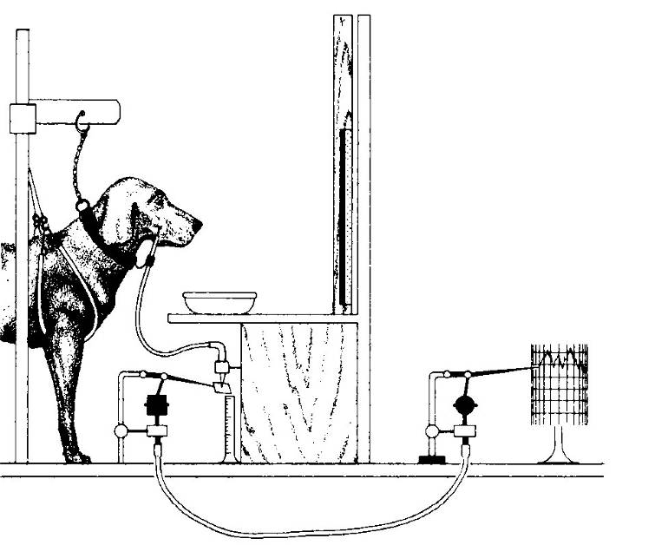
Stratégie comportementale (Behavioral strategy)
Biais cognitifs : Tendance systématique à dévier de la rationalité …affectent les plus importantes décisions …des plus brillants gestionnaires …des meilleures entreprises
Études comportementales
"Using social, cognitive and emotional factors in understanding the decisions of individuals and institutions" (en.wikipedia.org)
Économie comportementale
Consommateurs et investisseurs
Stratégie comportementale
Décideurs eux-mêmes
Notes:
Économie comportementale
(Behavioral economics)
Using social, cognitive and emotional factors in understanding the economic decisions of individuals and institutions
Primarily concerned with the bounds of rationality of economic agents selfishness, self-control
Behavior's contingencies
Previous reinforcement experience, Verbal framing, Direct-acting, Verbally-governed
rather than expected utility
en.wikipedia.org

Slide 13
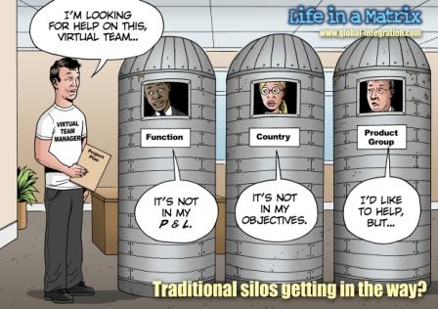
Biais cognitifs dans les décisions organisationnelles :: biais :: INTÉRÊT
VERTICAL : Stratégie / opérations
HORIZONTAL : Fonctions
VERTICAL : Organisation / individus
HORIZONTAL : Individus / individus
Critères d'évaluation
Intérêts communs

Slide 14


Biais cognitifs dans les décisions organisationnelles :: biais :: SOCIAL
Groupe
Leader charismatique
Culture organisationnelle forte
Diversité
Confiance
Dépersonnalisation
Encourager les désaccords sans altérer les relations

Slide 15
4 étapes pour adopter une stratégie comportementale
:: QUOI :: Identifier les décisions qui méritent L'effort
Circonstance exceptionnelle (One-of-a-time)
Décisions stratégiques
:: QUOI :: Identifier les biais susceptibles d'affecter les décisions critiques
Post-mortem des décisions passées
Observation du processus de décision actuel
:: COMMENT :: Sélectionner les 'practices' et outils pour contrer les biais identifiés
Selon le type de décision, la culture organisationnelle, le style des leaders
Sélectionner et adaptée pour transformer les principes en action
:: QUAND :: Intégrer formellement les 'practices' dans les procédures organisationnelles
Astreindre à l'utilisation récurrente
Diminuer l' overconfidence
Pratiquer

